Slide 1
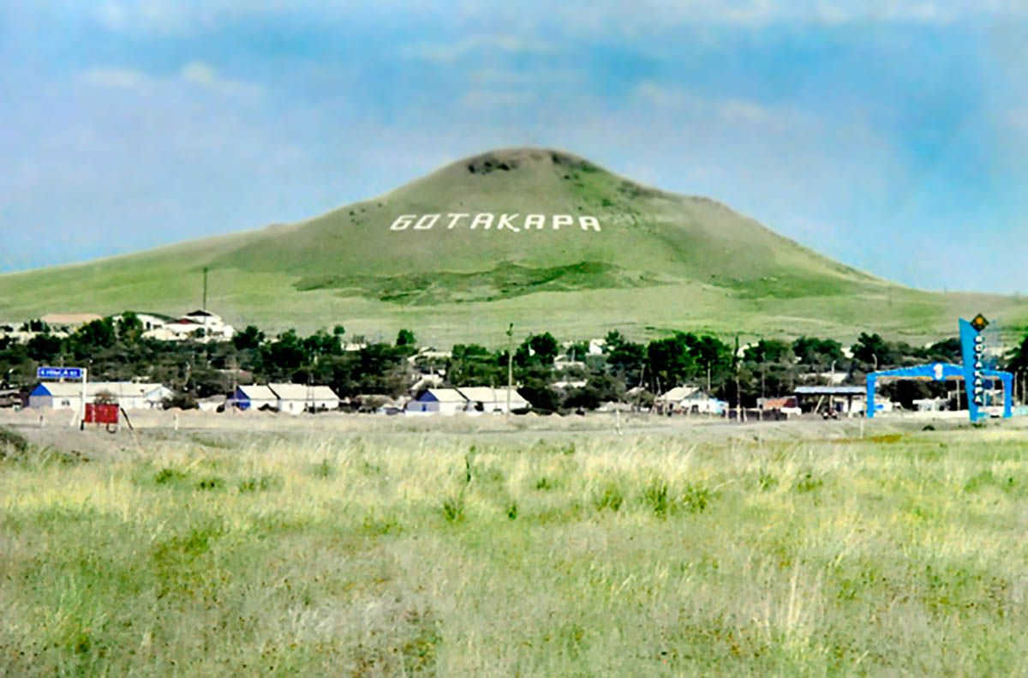
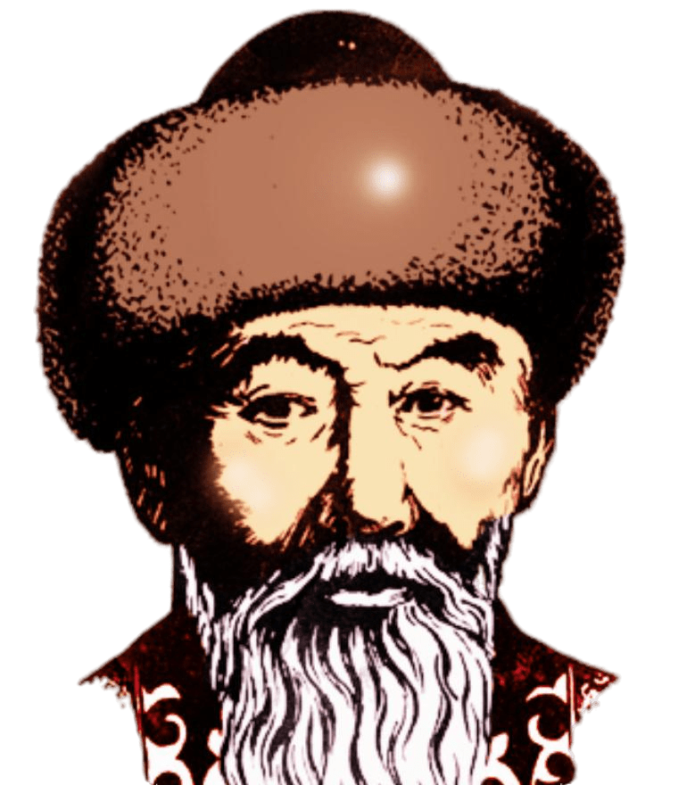

Slide 2
1.” Бұқарекең жырлайды...” оқулары қай жерде бастау алды? 2. “Бұқарекең жырлайды...” оқуларың облыс денгейіне көтерген жерлес ақын? 3. Ең бірінші мектеп қабырғасында өткізген ұстаз, ақын?
4.Бұқар жырау шығармалары неге үйретеді? 5. Қазір “Бұқарекең жырлайды”оқулары неше номинацияда өтеді? 6.Бұқар жырау оқулары қалай аталады?

Slide 3
Б о т а қ а р а
1.” Бұқарекең жырлайды...” оқулары қай жерде бастау алды? 2. “Бұқарекең жырлайды...” оқуларың облыс денгейіне көтерген жерлес ақын? 3. Ең бірінші мектеп қабырғасында өткізген ұстаз, ақын?
4.Бұқар жырау шығармалары неге үйретеді? 5. Қазір “Бұқарекең жырлайды”оқулары неше номинацияда өтеді? 6.Бұқар жырау оқулары қалай аталады?

Slide 4
Б о т а қ а р а
Ж ұ м а ғ ұ л о в
1.” Бұқарекең жырлайды...” оқулары қай жерде бастау алды? 2. “Бұқарекең жырлайды...” оқуларың облыс денгейіне көтерген жерлес ақын? 3. Ең бірінші мектеп қабырғасында өткізген ұстаз, ақын?
4.Бұқар жырау шығармалары неге үйретеді? 5. Қазір “Бұқарекең жырлайды”оқулары неше номинацияда өтеді? 6.Бұқар жырау оқулары қалай аталады?

Slide 5
Б о т а қ а р а
Ж ұ м а ғ ұ л о в
Қ а л и а с қ а р
1.” Бұқарекең жырлайды...” оқулары қай жерде бастау алды? 2. “Бұқарекең жырлайды...” оқуларың облыс денгейіне көтерген жерлес ақын? 3. Ең бірінші мектеп қабырғасында өткізген ұстаз, ақын?
4.Бұқар жырау шығармалары неге үйретеді? 5. Қазір “Бұқарекең жырлайды”оқулары неше номинацияда өтеді? 6.Бұқар жырау оқулары қалай аталады?

Slide 6
Б о т а қ а р а
Ж ұ м а ғ ұ л о в
Қ а л и а с қ а р
т а т у л ы қ қ а
1.” Бұқарекең жырлайды...” оқулары қай жерде бастау алды? 2. “Бұқарекең жырлайды...” оқуларың облыс денгейіне көтерген жерлес ақын? 3. Ең бірінші мектеп қабырғасында өткізген ұстаз, ақын?
4.Бұқар жырау шығармалары неге үйретеді? 5. Қазір “Бұқарекең жырлайды”оқулары неше номинацияда өтеді? 6.Бұқар жырау оқулары қалай аталады?

Slide 7
Б о т а қ а р а
Ж ұ м а ғ ұ л о в
Қ а л и а с қ а р
т а т у л ы қ қ а
т ө р т
1.” Бұқарекең жырлайды...” оқулары қай жерде бастау алды? 2. “Бұқарекең жырлайды...” оқуларың облыс денгейіне көтерген жерлес ақын? 3. Ең бірінші мектеп қабырғасында өткізген ұстаз, ақын?
4.Бұқар жырау шығармалары неге үйретеді? 5. Қазір “Бұқарекең жырлайды”оқулары неше номинацияда өтеді? 6.Бұқар жырау оқулары қалай аталады?

Slide 8
Б о т а қ а р а
Ж ұ м а ғ ұ л о в
Қ а л и а с қ а р
т а т у л ы қ қ а
т ө р т
Б ұ қ а р е к е ң жыр л а й д ы
1.” Бұқарекең жырлайды...” оқулары қай жерде бастау алды? 2. “Бұқарекең жырлайды...” оқуларың облыс денгейіне көтерген жерлес ақын? 3. Ең бірінші мектеп қабырғасында өткізген ұстаз, ақын?
4.Бұқар жырау шығармалары неге үйретеді? 5. Қазір “Бұқарекең жырлайды”оқулары неше номинацияда өтеді? 6.Бұқар жырау оқулары қалай аталады?

Slide 9
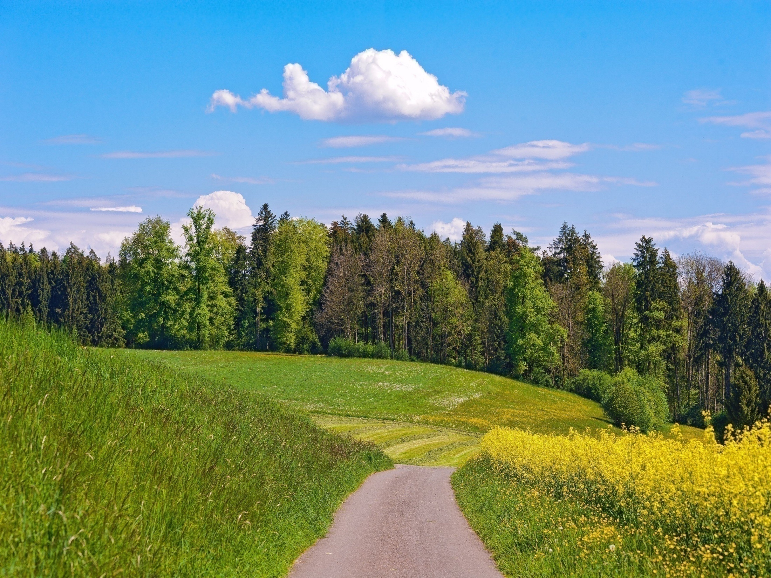
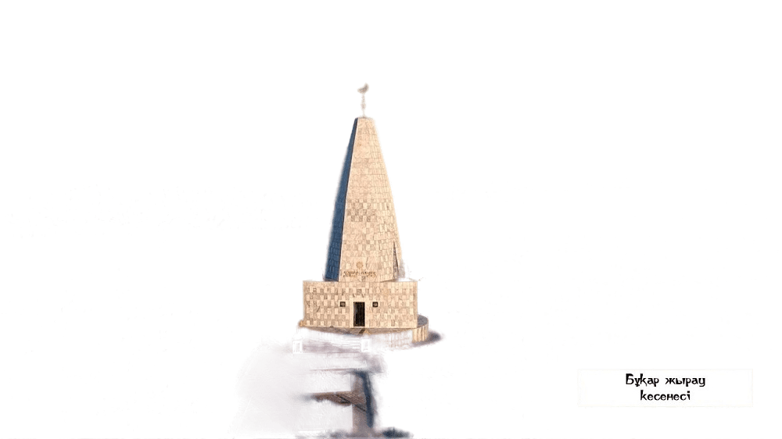
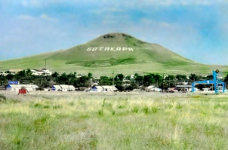
Ботақара
Шалқар ауылы
Бұқар жырау кесенесі
Бұқар жырау ауылы
Ақжар ауылы
Алғабас ауылы
Керней ауылы

Slide 10
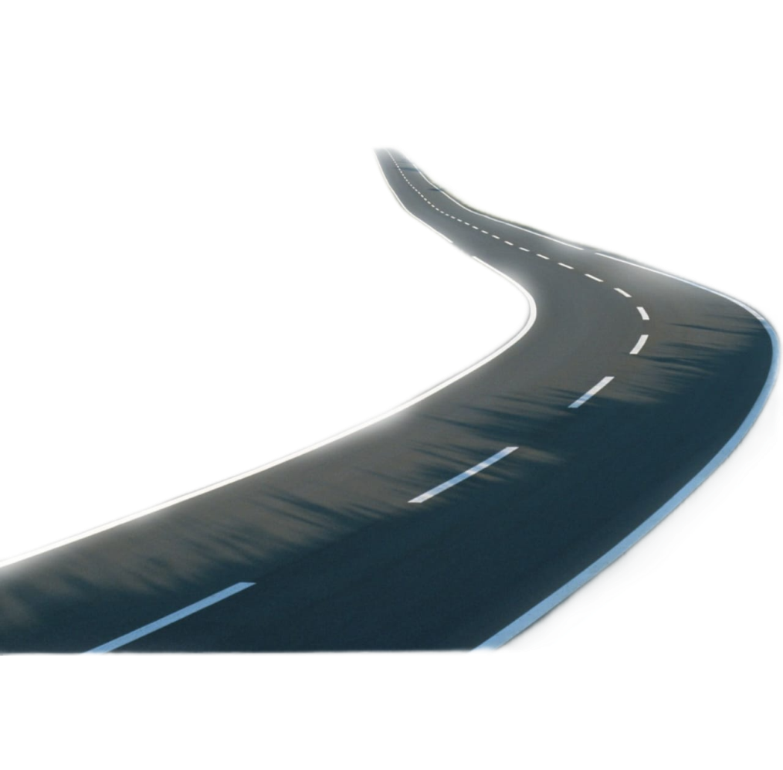
Ақжар ауылы
Шалқар ауылы
Бұқар жырау ауылы
Бұқар жырау кесенесі
Керней ауылы
Алғабас ауылы
Ботақара

Slide 11
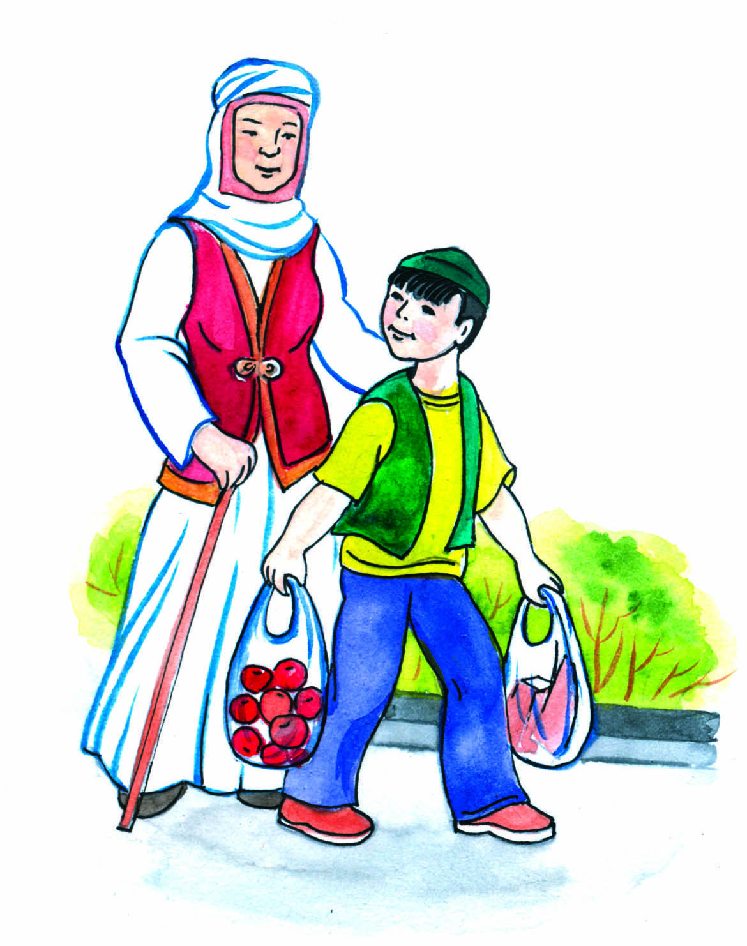
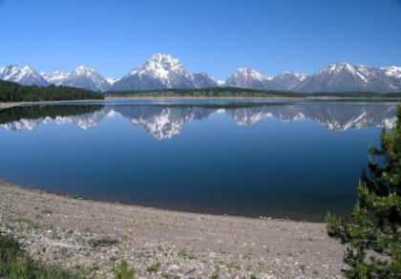
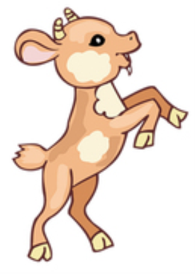
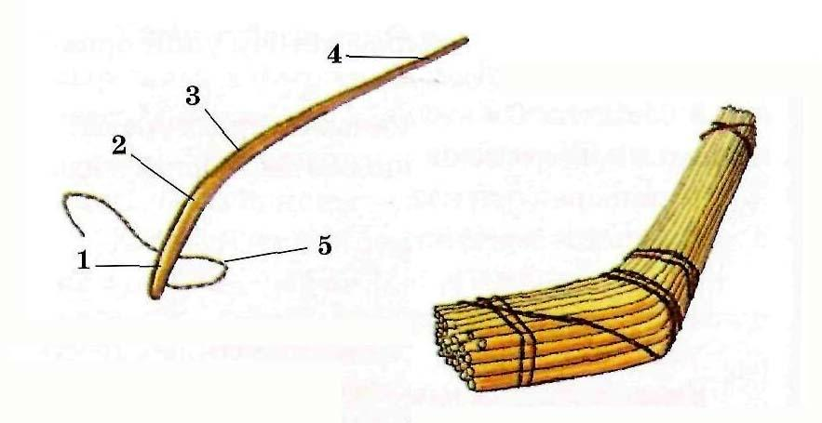
Е
Ә
ИЕ
Әйгілі жырау, Абылай ханның
ақылшы-биі, абыз Бұқар жырау Қалқаманұлын жұрт қалай атаған?

Slide 12
Көмекей әулие

Slide 13
Назарларыңызға рахмет

